Slide 1
VY_32_INOVACE_OVF21260ŽIŽ
Výukový materiál v rámci projektu OPVK 1.5 Peníze středním školám
Číslo projektu: CZ.1.07/1.5.00/34.0883
Název projektu: Rozvoj vzdělanosti
Číslo šablony: III/2 Datum vytvoření: 22. 11. 2012 Autor: MgA. Jiří Žižka Určeno pro předmět: Odborný výcvik Tematická oblast: Porovnání klasické a digitální fotografie, 2. roč.
Obor vzdělání: Fotograf (34-56-L/01), 2. ročník Název výukového materiálu: Adobe Photoshop: lekce č. 12
Popis využití: Výukový materiál o úpravách a zpracování digitální fotografie
s využitím programu Adobe Photoshop.
Čas: 60 minut

Slide 2
VY_32_INOVACE_OVF21260_ŽIŽ
VLASTNÍ PRACOVNÍ PLOCHY, PALETY A NABÍDKY
Tipy pro efektivnější práci:
Používání základních klávesových zkratek a F kláves (pro skrývání a zobrazování palet).
Vytváření vlastních pracovních ploch.
Uvedené kroky nám pomohou:
Odstranit nadbytečné ovládací prvky Photoshopu.
Lépe se Soustředit na upravovaný obrázek.
Palety a funkční klávesy F
Funkční klávesy F používáme ke skrytí nebo zobrazení palet.
Přehled F kláves:
paleta Štětce F5
paleta Barvy F6
paleta Vrstvy F7
paleta Informace F8
Paleta Akce Alt+F9
Obr. 1

Slide 3
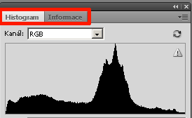
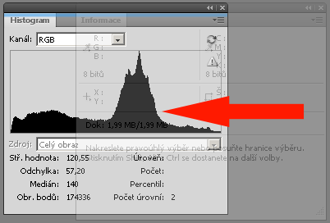
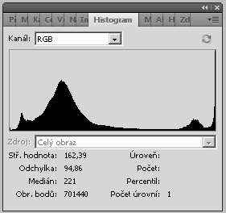
VY_32_INOVACE_OVF21260_ŽIŽ
Manipulace s paletami
Palety, které nemají přidělenou F klávesu můžeme ukotvit s jinými.
Např. paletu Histogram ukotvíme k paletě Informace, která má přidělenu klávesu F8.
Ukotvení palety provedeme přetažením do jiné palety.
Palety umísťujeme podle toho, jak často je používáme, např. Vrstvy , Kanály nebo Informace – máme vždy na prvním místě.
Zásobník palet používáme pro umístění více využívaných palet. V zásobníku palet jsou palety dostupné, aniž by zabíraly cenné místo na obrazovce.
Přesunutí palety do zásobníku
Uchopte paletu za štítek, přetáhněte ji nad zásobník,
Vyjmutí palety ze zásobníku
Uchopte paletu za štítek a vytáhněte ji ze zásobníku ven na pracovní plochu.

Slide 4
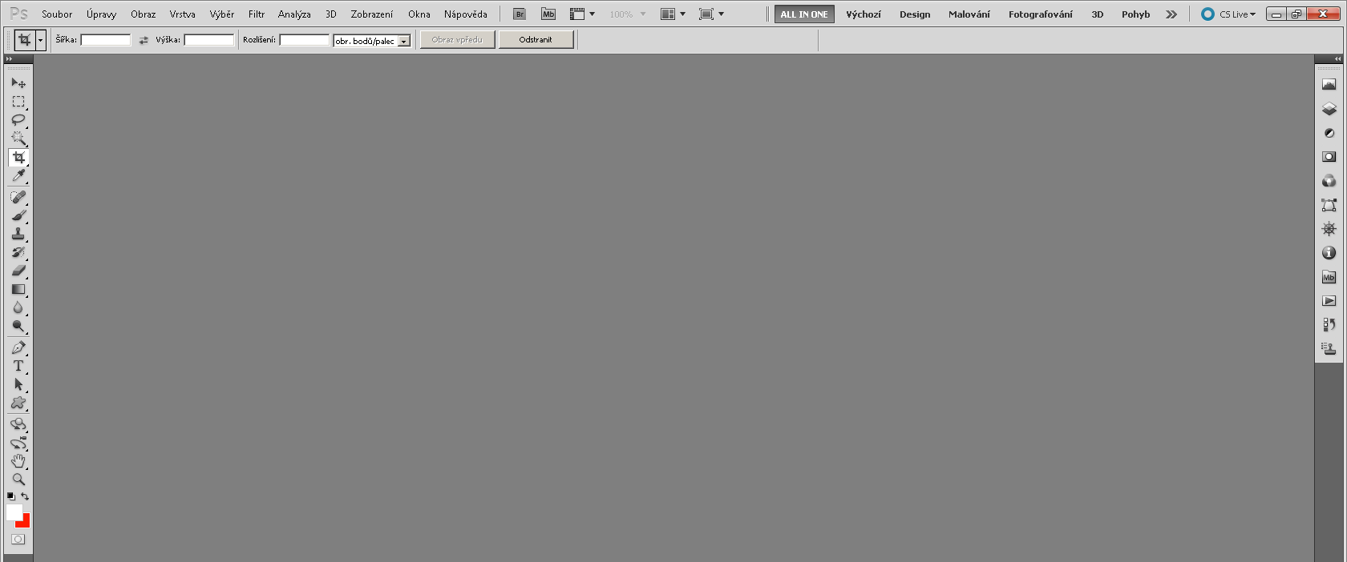
VY_32_INOVACE_OVF21260_ŽIŽ
Uspořádání pracovní plochy
pro práci na jednom monitoru
Vždy máme otevřen jen nezbytný počet palet.
Klávesa Tab - skrývá a zobrazuje všechny palety a panel nástrojů najednou.
Shift+Tab - skrývá všechny palety, přičemž panel nástrojů zůstane na obrazovce.
Nepotřebné Palety - vyjmeme z jejich skupin a zavřeme je.
Pokud je vyjmeme a zavřeme, už se dále nebude zobrazovat mezi ostatními paletami.
Opětovné zobrazení palety – lze také provést přes nabídku Okna/Paleta, kterou
chceme zobrazit.
Zvážíme nejlepší umístění palet pro práci - ušetříme čas, pokud často skrýváme
a zobrazujeme palety. Palety se objeví znovu tam, kde jsme si je umístili.
Uložíme si nastavenou pracovní plochu - pod logickým názvem, pro pozdější vyvolání
Vytvořte si akci - pro rychlé vyvolání požadované pracovní plochy,
např. pomocí F klávesy, abychom nemuseli používat nabídku Okna > Pracovní plocha.

Slide 5
VY_32_INOVACE_OVF21260_ŽIŽ
Nastavení pracovní plochy
Photoshop si i po každém ukončení pamatuje pozice palet, které se při každém dalším spuštění objeví na stejném místě.
Využívejte možnost uložit a obnovit libovolný počet uživatelských nastavení pracovní plochy:
Nastavení a uložení vlastní uživatelské pracovní plochy nám umožní mít jakýkoliv nástroj
vždy po ruce.
Vytvoříme si alespoň dvě uživatelské pracovní plochy:
Pracovní plochu přizpůsobenou pro korekci odstínů a barev, kde jsou na prvním místě palety Vrstvy, Kanály, Informace a Histogram.
Pracovní plochu přizpůsobenou pro kreativní editaci obrázku, kdy umístíme všechny palety na druhý monitor, aby byl primární monitor volný pro editaci.
Pokud Pc sdílíme s ostatními uživateli můžeme používat své vlastní pracovní plochy, aniž bychom měnili pracovní plochy ostatních uživatelů a narušovali tak jejich metodu práce.

Slide 6
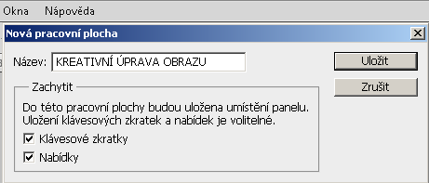
VY_32_INOVACE_OVF21260_ŽIŽ
Vytvoření uživatelské pracovní plochy:
Uspořádáme si palety a nastavíme jejich velikost podle svých potřeb.
Uložíme pracovní plochu v menu Okna > Pracovní plocha > Nová pracovní plocha.
K vytvořeným plochám můžeme posléze přistupovat z nabídky Okna > Pracovní plocha
nebo si vytvoříme akci pro její rychlé vyvolání např. pomocí F klávesy.
V nabídce Okna > Pracovní plocha lze také pracovní plochu odstranit , případně Obnovit polohy pa­let pro vrácení palety do její původní pozice.
Využít můžeme také předdefinované pracovní plochy, vytvořené pro specifické druhy práce
(např. Malování nebo Fotografování).
Tyto specifické pracovní plochy např. barevně odlišují standardně používané položky v seznamu nabídek a využívají i zvláštní klávesové zkratky.

Slide 7
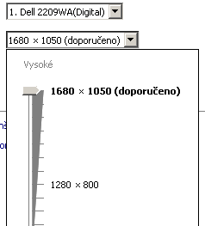
VY_32_INOVACE_OVF21260_ŽIŽ
Režimy zobrazení
Chceme- li naplno využít zobrazovací plochu monitoru
pracujeme v těchto Režimech zobrazení:
režimu zobrazení Na celou obrazovku s nabídkami
režimu Na celou obrazovku.
Výhodná je také práce se dvěma monitory.
(vyžaduje buď speciální duální video kartu, nebo instalaci druhé video karty).
Při instalaci druhé video karty, nastavíme v systému primární monitor.
Protože na sekundární monitor nebudete sloužit k náročným úpravám barev nebo retušování, může být levnější nebo i použitý.
F
Klávesou je přepínáme
Vyzkoušíme, zda nelze zvětšit pracovní plochu nastavením vyššího rozlišení u monitoru.
Pokud přečteme položky v nabídkách pak u tohoto výhodného nastavení karty zůstaneme.

Slide 8
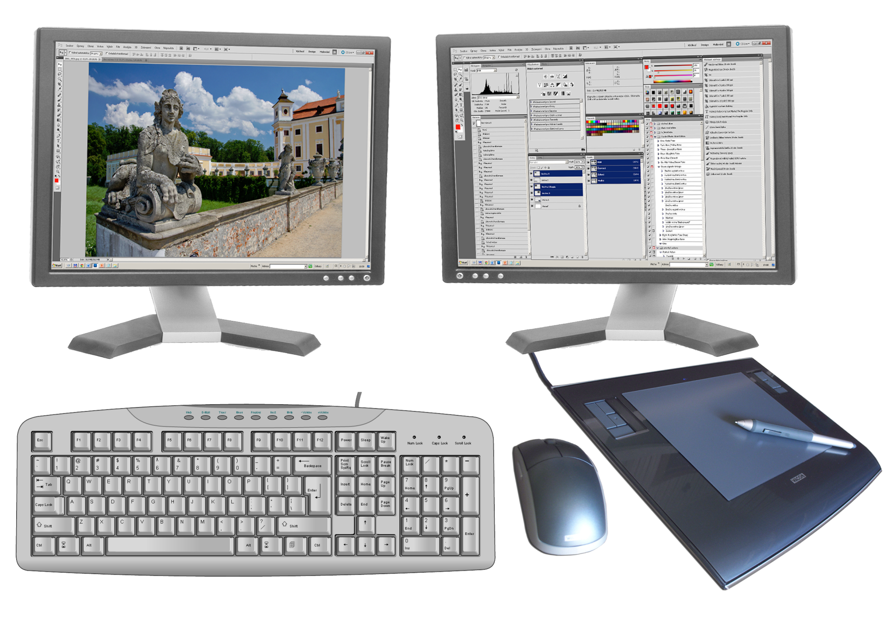
VY_32_INOVACE_OVF21260_ŽIŽ
Uspořádání se dvěma monitory
Palety je možno umístit na druhý monitor.
Obr. 2, 3

Slide 9
VY_32_INOVACE_OVF21260_ŽIŽ
prohlížeč souborů
samostatný program
určen pro správu souborů
Používejte jej pro:
prohlížení náhledů
otáčení, přejmenovávání
třídění, uspořádávání snímků
hodnocení snímků
otevírání, editaci a přejmenovávání digitálních fotografií
vytváření stránek miniatur
vytváření fotogalerií pro web
Dávková úprava snímků:
Zvolte Nástroje > Photoshop > Dávka pro aplikaci akcí Photoshopu na označenou skupinu obrázků.
Provedeme změnu nastavení u dvou hlavních vlastností Bridge, a to:
pracovní plochy
uspořádání panelů (ukotvení, umístění a nastavení jejich velikosti )
Bridge nabízí čtyři užitečné pracovní plochy. (Aktivujeme je v pravém dolním rohu okna programu).
Nejužitečnější jsou první dvě:
Zobrazení miniatur pro rychlý přehled obrázků
Zobrazení filmového pásu pro velké náhledy.
Pracujeme-li s dvěma monitory, můžeme mít na jednom otevřený Bridge a na druhém Photoshop, což je velmi praktické při větším množstvím obrázků.
Adobe Bridge

Slide 10
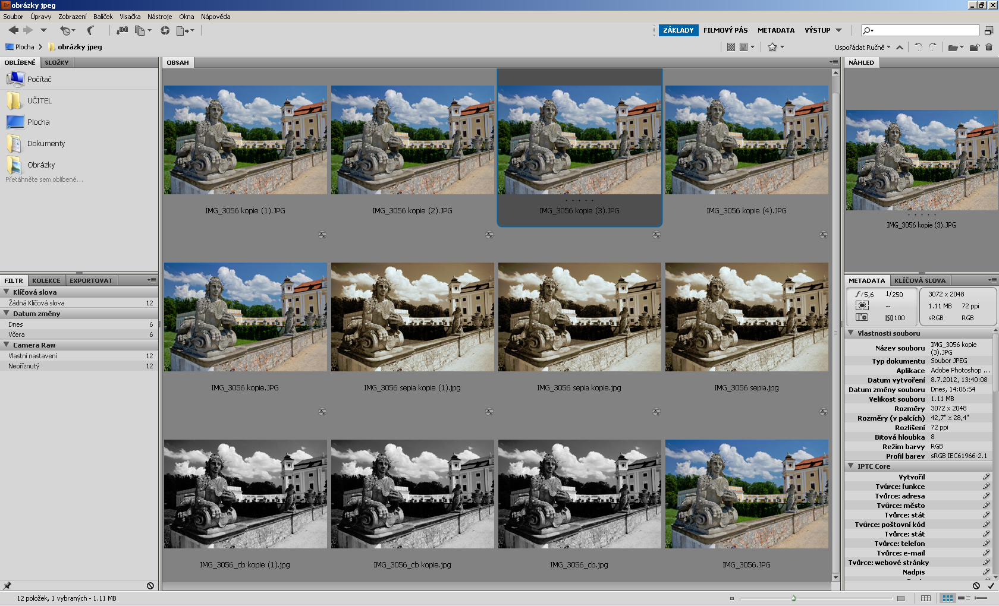
VY_32_INOVACE_OVF21260_ŽIŽ
Samostatná aplikace
Adobe Bridge

Slide 11
VY_32_INOVACE_OVF21260_ŽIŽ
Zdroje:
Obr. 1 http://commons.wikimedia.org/wiki/File:Computer_keyboard_US.svg, 22. 11. 2012
Obr. 2 http://commons.wikimedia.org/wiki/File:Wacom_Pen-tablet.jpg, 22. 11. 2012
Obr. 3 http://commons.wikimedia.org/wiki/File:Computer_monitor.jpg, 22. 11. 2012
Koláž – Uspořádání se dvěma monitory, archiv autora
Použitá literatura:
1. Eismann, Katrin: Photoshop – retuš a restaurování fotografie, Zoner Press, Brno 2008.
2. Adobe Creative Team: Adobe Photoshop CS5 - Oficiální výukový kurz, Computer Press, 2010.

